Slide 1
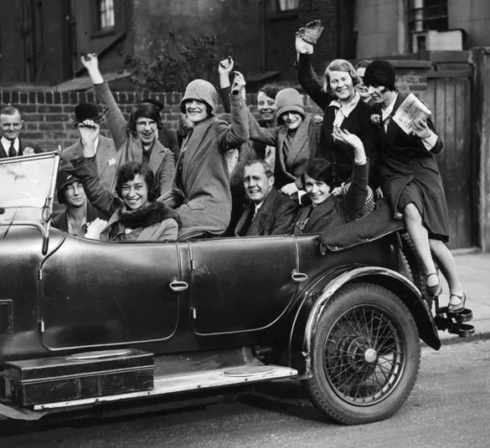
Móda
20. a 30. let
Anna Kovářová

Slide 2
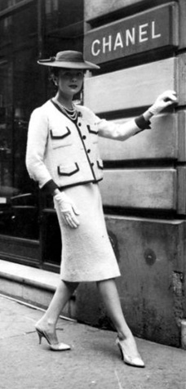
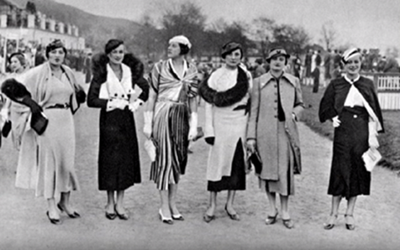
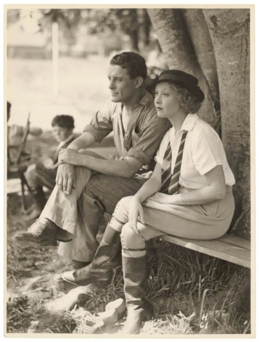
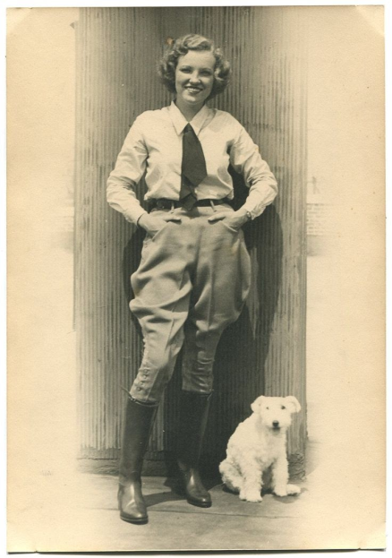
Proměnlivá móda u žen
móda dvacátých let se nese ve znamení uvolněnosti, pohodlnosti a značného zjednodušení od předchozích období
přichází Coco Chanel, která odstranila z módy spodničky a korzety
v dámské módě se také objevují kalhoty, saka a kravaty
na sport jsou nošeny především kalhoty a kalhotové sukně, na jízdu na koni nově vzniklé dámské rajtky, za něž ženy rovněž vděčí Coco Chanel
hlavními vzory na látkách jsou jednoduché kombinace barev, geometrické tvary, ale také africké a egyptské motivy, egyptské motivy se začaly využívat díky objeveným vykopávkám v egyptských pyramidách - tyto motivy se také objevují na doplňcích, a to zejména na náušnicích, náramcích či náhrdelnících
dvacátá léta upřednostňují dívky s chlapeckou postavou, na které výborně vyniká rovný střih šatů
prsa, pas a boky se v módě vytrácejí
ze šatů zmizely rukávy a nahradila je ramínka
do popředí se dostává sportovní oblečení, krátké šortky, tílko a pásek
módními barvy stávají hnědá, béžová a šedá

Slide 3
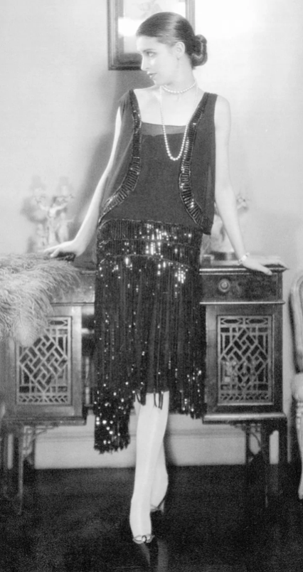
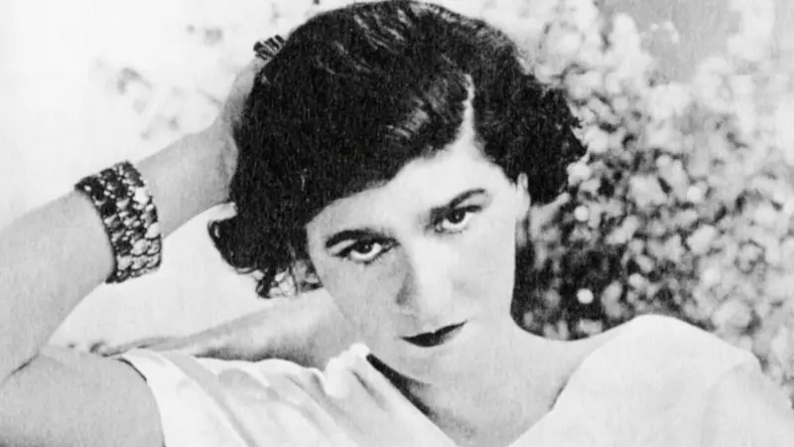
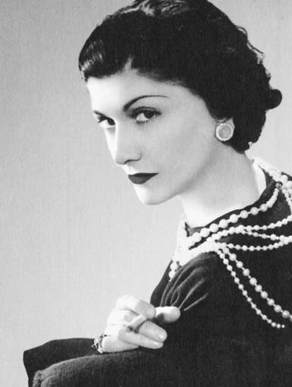
Coco Chanel
„malé černé“
pro dvacátá léta je typický trend pohodlnosti
upouští se od korzetů a dlouhých šatů
průkopnicí zkracování sukní byla Coco Chanel
později, ve dvacátých letech, uvedla Coco Chanel na módní trh kolekci šatů nesoucí název „malé černé“, které vzbudily obrovský rozruch díky razantnímu zkrácení
jako první návrhářka nechala odhalit ženská kolena a časopis Vogue tehdy napsal, že jde o „novou uniformu moderní ženy“

Slide 4
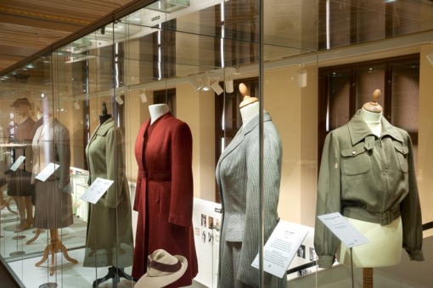
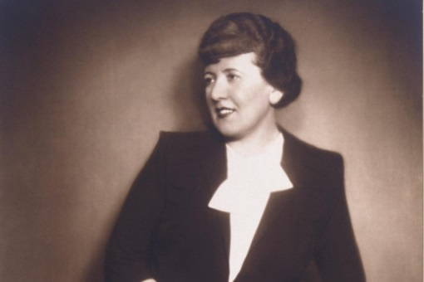
Hana Podolská
(1880 – 1972)
říkalo se jí česká Coco Chanel
začínala velmi skromně, pouze se dvěma švadlenami, firmě se ale dařilo, a tak se mohla rodina přestěhovat do luxusního bytu v paláci Lucerna na Václavském náměstí, kde si Podolská otevřela první opravdový módní salón, který dostal název Modelový dům Hany Podolské
manžel ji všemožně podporoval, a tak dokonce nechal malování a začal pracovat ve firmě své ženy, což na počátku minulého století rozhodně nebylo běžné
švadlena, která z malé krejčovské dílny vytvořila prvorepublikový vyhlášený módní salon, v němž si nechávaly šít hvězdy filmového nebe i manželky našich prezidentů (např. herečka Adina Mandlová nebo manželka prezidenta Hana Benešová), její tvorbu uznávala celá Evropa
modely Podolské se vyznačovaly vysokou kvalitou a invencí, opíraly se o nejnovější módní trendy a byly vkusné
její úspěch nepřišel náhodou, Podolská byla podnikavá, měla obchodního ducha i velké charizma a svoje umění uměla perfektně prodat
vymysleli systém, jak obelstít zákaz kreslení a fotografování na přehlídkách, jakmile Podolskou nějaký model zaujal, mrkla na svou asistentku, ta okamžitě odešla na toaletu a tam si vše zaznamenala
na šaty od ní se čekalo až půl roku, tvrdě dbala na kvalitě
stala se synonymem elegance, kdo něco znamenal, šil právě u ní
známkou šatů od Podolské byly ten nejlepší materiál, dokonalé zpracování, střízlivost a ženskost

Slide 5
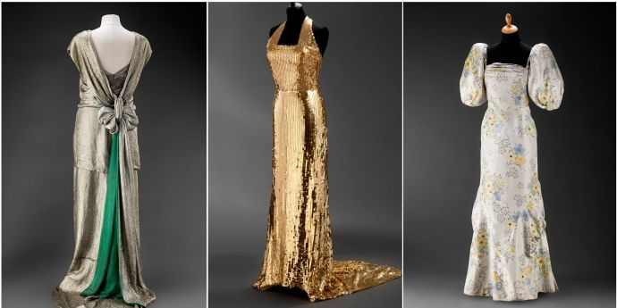
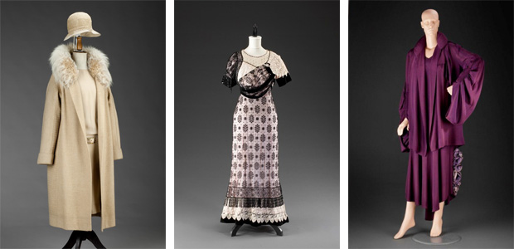
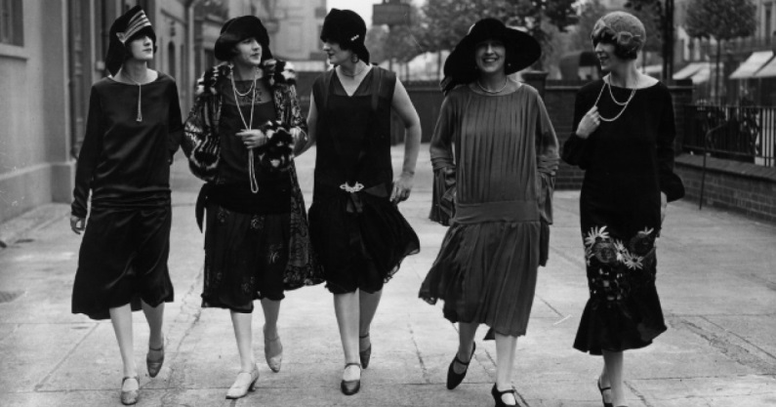
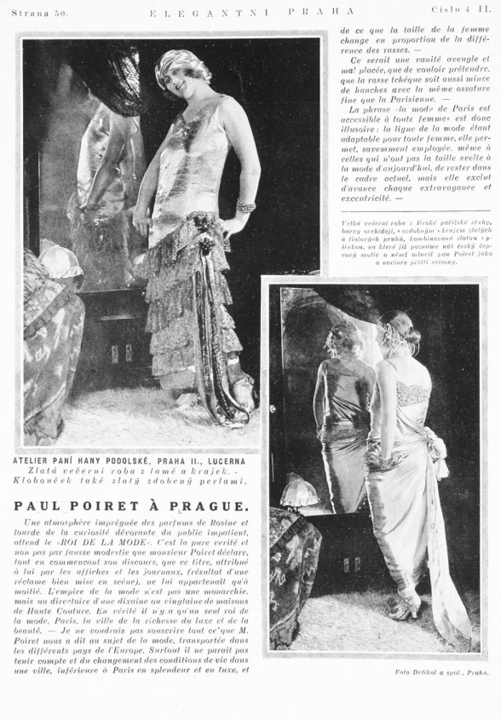
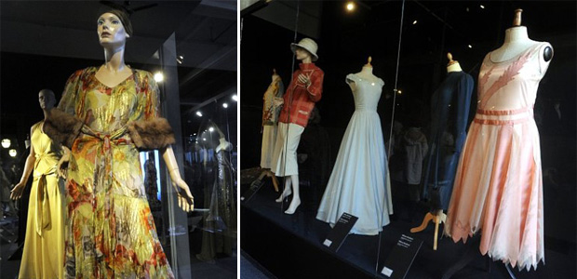
Plesové šaty
Nadčasové šaty
Článek v novinách o módě

Slide 6
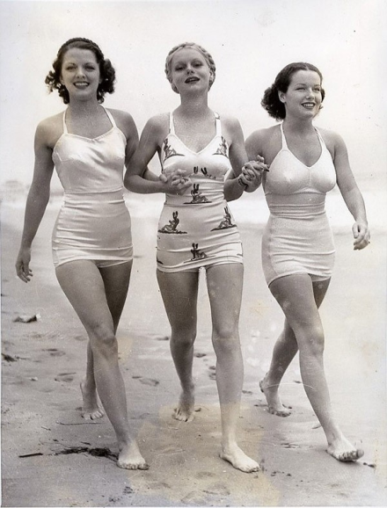
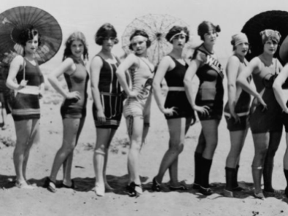
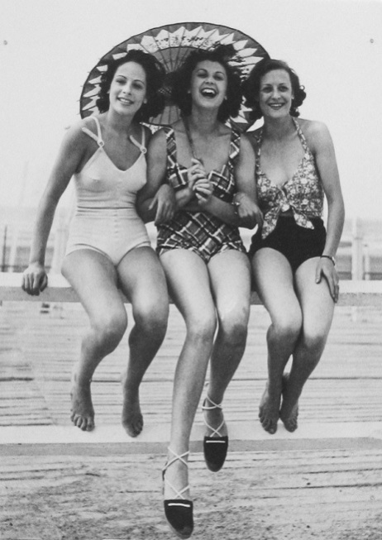
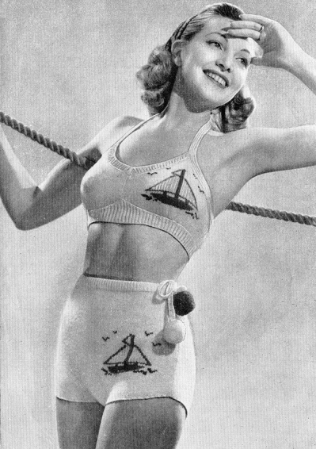
Srovnání
Plavky dnešní doby jsou mnohem odvážnější a vyzývavější.

Slide 7
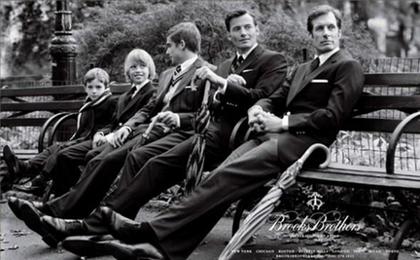
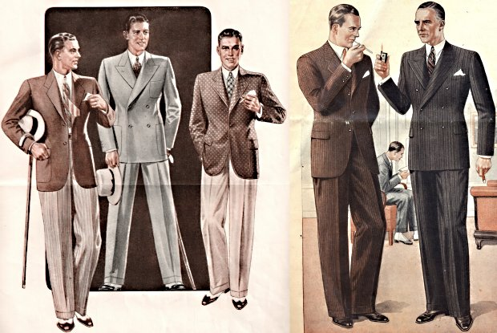
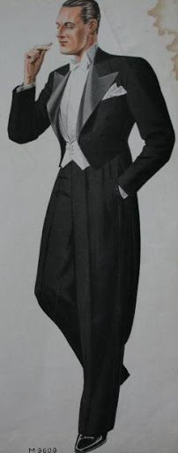
Proměnlivá móda u mužů
pánská móda 20. let nepodléhala tolika změnám jako dámská
více než na zdobnost oděvu byl důraz kladen na kvalitu materiálu a preciznost střihu
pánský oděv podléhal přísným společenským konvencím (muž měl několik typů obleků určených pro danou příležitost - sport, volný čas, společenská událost)
v šatníku nesměly chybět klobouky, rukavice, kravaty, vestičky.
po sedmé hodině večer se do hotelů, klubů, divadel a tančíren nosil smoking, jeho límec byl ušit z lesklého materiálu, knoflíky potažené hedvábím (nosil se s bílou košilí a náprsenkou)
pro denní slavnostní události jako byly úřední návštěvy, dostihy, pohřby atd. se oblékal žaket
pro velmi slavnostní události jako návštěva divadelní lóže, svateb či větších bálů se nosil frak
kalhoty se směrem dolů lehce zužují
pas se začíná posouvat směrem dolů až nabyde svoje přirozené místo, veškeré vycpávky se vytrácejí a upřednostňována je přirozenost (to však vydrží jenom do počátku třicátých let, kdy se navrací ramenní vycpávky pro zdůraznění maskulinní postavy, což podtrhovalo střih saka, jenž se směrem dolů zužoval)

Slide 8
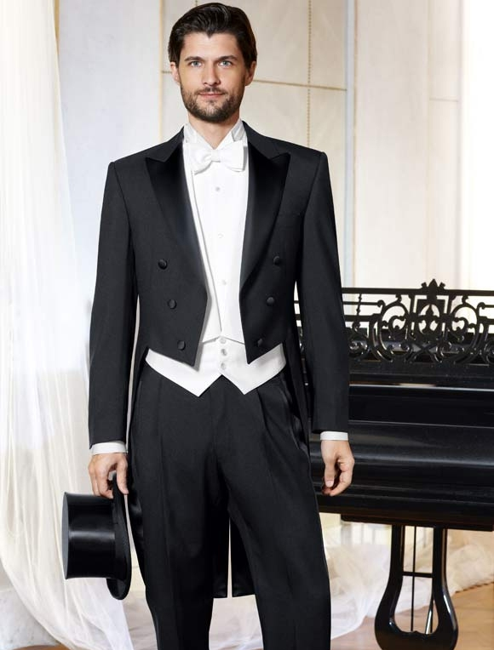
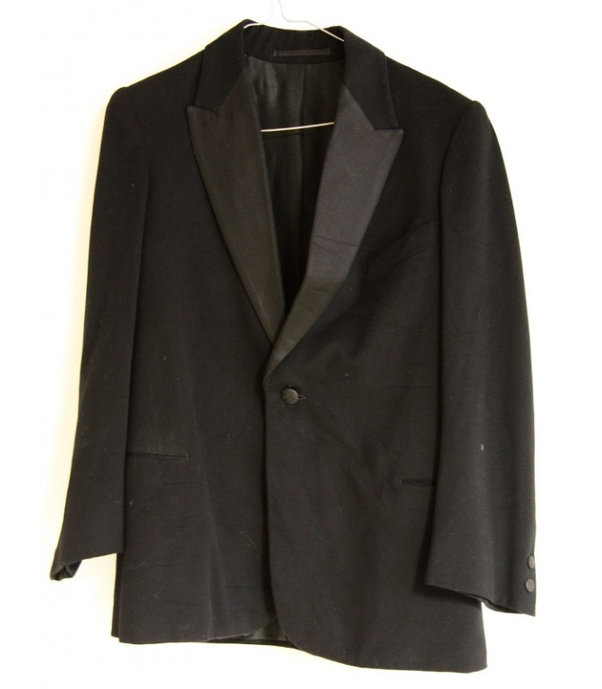
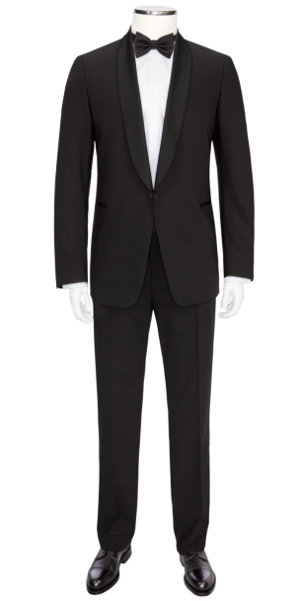
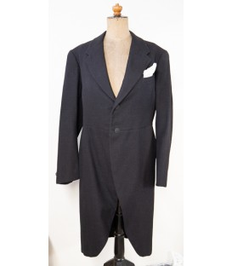
frak
smoking
žaket

Slide 9
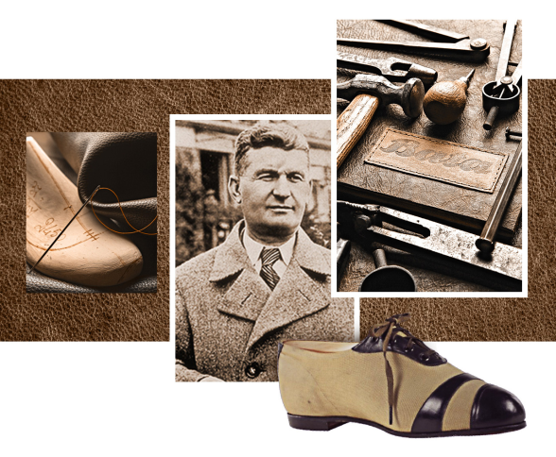
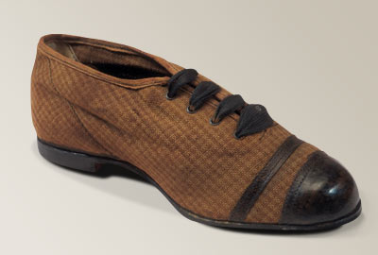
Tomáš Baťa
(1876 – 1932)
narodil se do tradiční ševcovské rodiny
se svojí sestrou a bratrem založili ve Zlíně obuvnickou firmu (zpočátku finanční problémy, které ustaly až začátkem výrobou tzv. „baťovek“)
„baťovky“ = plátěné boty s koženou podešví a špičkou, byly mnohem levnější než boty celokožené) – nový módní hit
4 dny trvalo ušití kvalitních kožených bot
Baťa dělal reklamu firmě v různých katalogách, novinách, firmě se dařilo
baťovské ceny bot vždy končily devítkou
měli firemní logo, zlidovělý slogan : „Náš zákazník – náš pán.“
† tragicky zahynul při havárii svého letounu (jel do Švýcarska na otevření nové pobočky)
baťovky

Slide 10
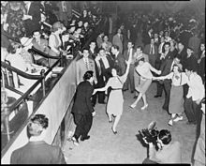
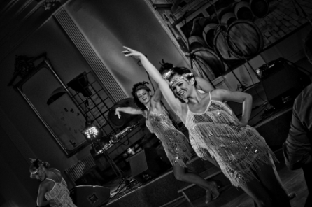
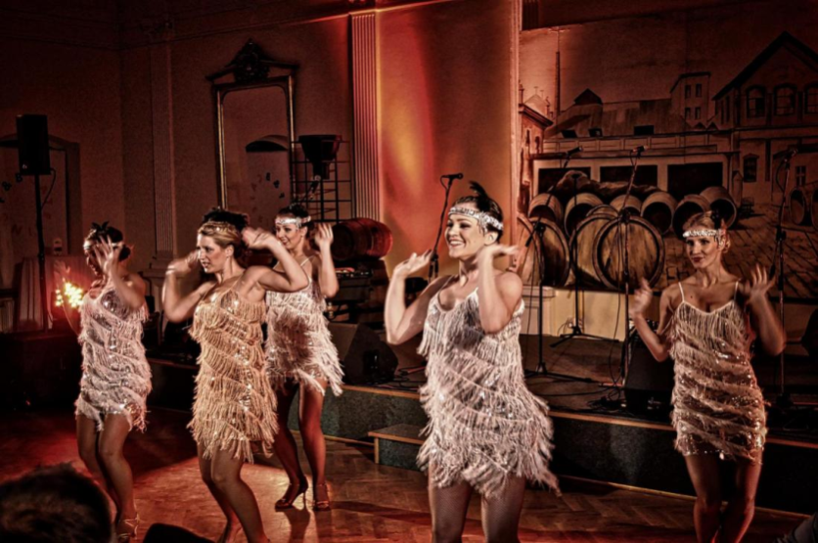
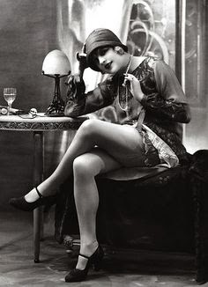
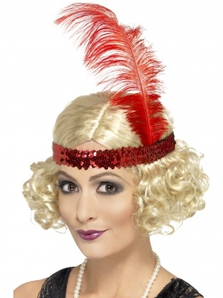
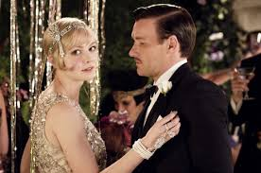
Zábava
do nové republiky měla vstupovat „nová žena“ – moderní, sportovní a samostatná
ve dne se oblékalo v duchu francouzské elegance a anglické jednoduchosti
po večerech se tančil charleston v bohatě zdobených šatech, kterým tanec dal jméno „charlestonky“.

Slide 11
Zdroje
knihy
babička
https://www.womanonly.cz/moda-20-let-v-cem-nas-nejvice-okouzluje/
http://www.financeproradost.cz/lide/hana-podolska-ceska-coco-chanel
https://www.studentpoint.cz/2011/12/30/o-slavne-minulosti-ceske-mody/
https://prozeny.blesk.cz/clanek/pro-zeny-laska-a-vztahy/573721/hana-podolska-oblekala-prvni-damy-i-herecky-ale-za-uspech-tvrde-zaplatila.html
https://www.idnes.cz/onadnes/moda/hana-podolska-ceska-coco-chanel-navrharka-filmovych-hvezd-sila-pro-manzelky-prezidentu.A180201_140635_modni-trendy_kace
https://www.novinky.cz/zena/styl/clanek/coco-chanel-mela-i-temnou-cast-zivota-40041295
https://www.marianne.cz/clanek/prvni-republika-moda-zrozeni-moderni-zeny
https://salonmody.cz/blog/4_moda-20-let.html
https://www.superevent.cz/detail/20-30-leta-charleston-swing

